Slide 1
Content table
Software Testing
JUnit
Mockito

Slide 2
SOFTWARE TESTING

Slide 3
Software Testing
Software Testing là gì?
Software Testing là quá trình verify và validate rằng 1 phần mềm hoặc ứng dụng không có lỗi, đáp ứng yêu cầu kỹ thuật theo thiết kế đã đề ra và còn nhằm tìm ra các biện pháp cải thiện phần mềm hiệu quả, độ chính xác và khả năng sử dụng.

Slide 4
Software Testing
Software Testing có thể chia ra thành 2 steps:
Verification: là quá trình đánh giá sản phẩm trung gian của phần mềm để kiểm tra xem các sản phẩm đó có thỏa mãn các điều kiện đặt ra ở đầu giai đoạn hay không.
Sản phẩm trung gian bao gồm tài liệu được tạo ra trong suốt các giai đoạn phát triển như yêu cầu kỹ thuật, tài liệu thiết kế, thiết kế CSDL, test cases,...

Slide 5
Software Testing
Validation: nó đề cập đến một tập hợp các nhiệm vụ khác nhau để đảm bảo rằng phần mềm đã được xây dựng có thể đáp được các yêu cầu của khách hàng. Quá trình validate liên quan tới Unit Testing, Integration Testing, System Testing và Acceptance Testing.

Slide 6
Software Testing
Các loại Software Testing khác nhau:
Manual Testing: Là loại kiểm thử trong đó tester sẽ phải thực hiện các test case bằng tay mà không sử dụng bất kỳ công cụ hỗ trợ nào.
Một số giai đoạn của Manual Testing như Unit Testing, Integration Testing, System Testing, Acceptance Testing.
Automation Testing: Sử dụng kịch bản và tool hỗ trợ cho việc test. Chạy các kịch bản nhanh chóng và lặp đi lặp lại. Từ đó làm tăng phạm vi kiểm tra, cải thiện độ chính xác, tiết kiệm thời gian và tiền bạc so với Manual Testing.

Slide 7
Software Testing
Có 2 kỹ thuật Testing:
Black-Box Testing: Kỹ thuật kiểm thử trong đó người kiểm thử không có quyền truy cập vào mã nguồn của phần mềm mà được tiến hành tại giao diện phần mềm, không liên quan đến cấu trúc logic bên trong của phần mềm.
White-Box Testing: Là kỹ thuật kiểm tra trong đó người kiểm tra biết được logic hoạt động bên trong của sản phẩm, có quyền truy cập vào mã nguồn của nó và được tiến hành bằng cách đảm bảo tất cả các hoạt động được thực hiện đúng theo kỳ vọng.

Slide 8
Software Testing
Tại sao Testing lại quan trọng?
Xác định sớm lỗi và giải quyết trước khi bàn giao phần mềm cho khách hàng hoặc phát hành.
Phần mềm đảm bảo được độ tin cậy, bảo mật, hiệu suất cao, giảm chi phí,...
Khi ứng dụng có lỗi mà vẫn được phát hành có thể dẫn đến thiệt hại rất lớn về kinh tế thậm chí có nhiều trường hợp liên quan đến pháp luật.

Slide 9
Software Testing
Lợi ích của Testing:
Cost-effective: Đó là một trong những lợi thế quan trọng của kiểm thử phần mềm. Lỗi được phát hiện trong quá trình testing sẽ tốn ít chi phí maintain.
Security: Giúp loại bỏ rủi ro và vấn đề của phần mềm, tránh được các cuộc tấn công từ bên ngoài.
Product Quality: Đảm bảo chất lượng sản phẩm được giao cho khách hàng.
Customer Satisfaction: Giúp khách hàng có trải nghiệm tốt hơn về sản phẩm, mang lại sự hài lòng, thoải mái cho người dùng.

Slide 10
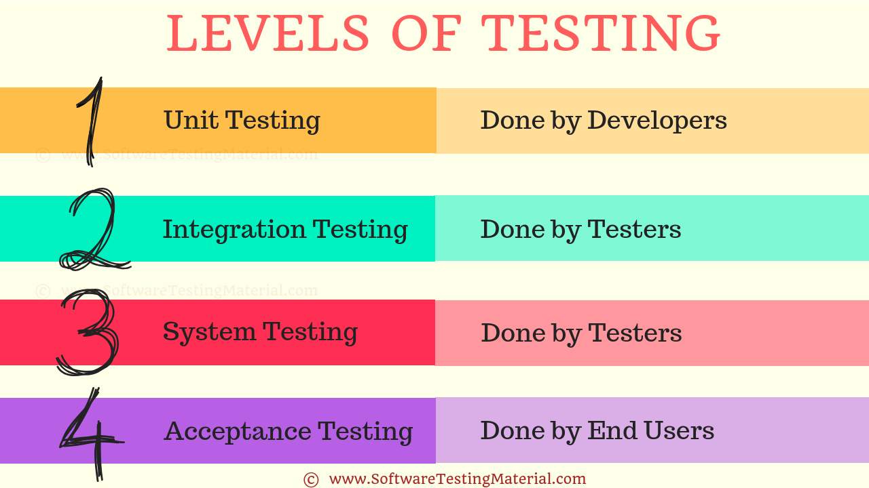
2. Các level Testing

Slide 11
2. Các level Testing
2.1 Unit Testing
Unit Testing là kỹ thuật kiểm thử những thành phần nhỏ nhất trong phần mềm, mục đích là đảm bảo sự chính xác về việc đáp ứng các yêu cầu và chức năng mong muốn.
Đây là một trong những cấp độ kiểm thử đơn giản và có thể bắt đầu sớm trong vòng đời phát triển phần mềm.

Slide 12
2. Các level Testing
Tại sao phải Unit Test?
Phát hiện và fix lỗi sớm từ đó giúp giảm chi phí phát triển phần mềm.
Giúp developer hiểu được code-base.
Reusable and Reliable.

Slide 13
2. Các level Testing
2.2 Integration Testing
Là một loại kiểm thử trong đó các module phần mềm được tích hợp với module khác để xác định xem nó có hoạt động tốt khi tích hợp với nhau hay không.
Tập trung vào việc checking data communication giữa các module.

Slide 14
2. Các level Testing
Tại sao cần Integration Testing?
Phát hiện được các lỗi mà Unit Testing không cover được.
Kiểm tra xem logic do nhà phát triển thực hiện có đúng như mong đợi và hiển thị giá trị chính xác theo các tiêu chuẩn quy định hay không.

Slide 15
2. Các level Testing
Các chiến lược thực hiện Integration Testing
Big Bang Approach
Incremental Approach (Bottom Up, Top Down, Sandwich)

Slide 16
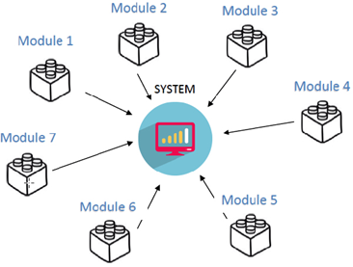
2. Các level Testing
Big Bang Approach
Tích hợp tất cả các module lại rồi test, xác minh xem hệ thống có hoạt động như mong đợi hay không sau khi được tích hợp.

Slide 17
2. Các level Testing
Ưu điểm:
Hoàn thành quá trình test nhanh với các hệ thống nhỏ.
Nhược điểm:
Khi có lỗi thì sẽ khó để tìm ra module nào đã gây ra lỗi, gây ra tốn thời gian, công sức và tiền bạc,...
Dễ bị sót lỗi trong quá trình test

Slide 18
2. Các level Testing
Incremental Approach
Kiểm tra được thực hiện bằng cách tích hợp từng module một và kiểm tra.
Có 3 loại Incremental Approach
Bottom Up Approach
Top Down Approach
Sandwich Approach

Slide 19
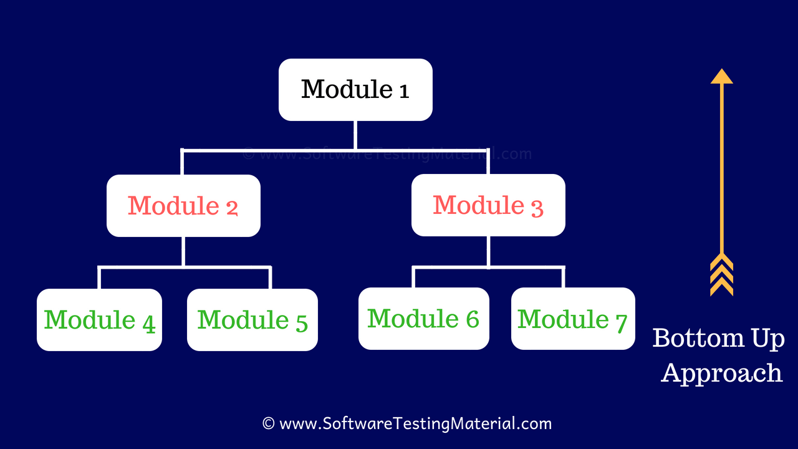
2. Các level Testing
Bottom Up Approach

Slide 20
2. Các level Testing
DRIVERS là các chương trình giả dùng để gọi các chức năng của module cấp thấp trong trường hợp module gọi chưa tồn tại.
Ưu điểm của Bottom Up Approach
Nếu có 1 lỗi lớn tồn tại ở module cấp thấp của chương trình thì có thể dễ dàng phát hiện ra và khắc phục nó.
Nhược điểm
Phải tạo các chương trình giả khi module cấp cao hơn chưa tồn tại.
Các module cấp cao được kiểm tra sau, khi đó nếu có thay đổi về yêu cầu hoặc sai lệch về thiết kế thì có thể chúng ta sẽ phải làm lại cả các module cấp thấp hơn.

Slide 21
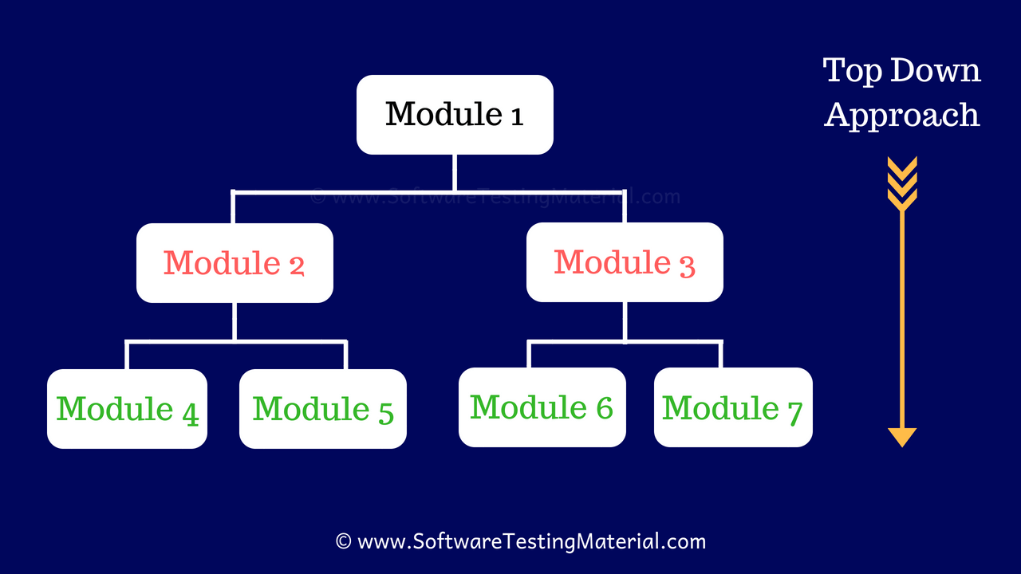
2. Các level Testing
Top Down Approach

Slide 22
2. Các level Testing
STUBS là 1 đoạn code nhận đầu vào, yêu cầu từ module cấp cao hơn và trả về kết quả. Bằng cách này, mặc dù các module thấp hơn không tồn tại, chúng ta vẫn có thể kiểm tra module trên cùng.
Ưu điểm
Các module cấp cao được kiểm tra trước do đó các lỗi về thiết kế có thể được tìm thấy và sửa chữa trước tiên.
Nhược điểm
Tốn nhiều thời gian để tạo STUBS mà sau lại bỏ đi.

Slide 23
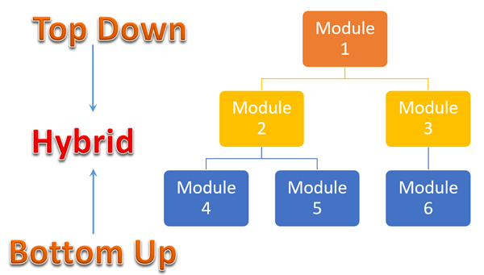
2. Các level Testing
Sandwich Approach
Kết hợp giữa top và down
Sử dụng cả STUBS và DRIVERS
Có cả ưu điểm của 2 cách tiếp cận trên
và có thể khắc phục được
nhược điểm của từng cách.

Slide 24
2. Các level Testing
Quy trình thực hiện các chiến lược Integration Testing vừa thảo luận ở trên:
Chuẩn bị Integration Test Plan
Thiết kế Test Scenarios, Cases.
Thực thi các test cases sau đó báo cáo các vấn đề.
Theo dõi và kiểm tra lại các lỗi.
Lặp lại bước 3 và 4 cho đến khi hết lỗi.

Slide 25
2. Các level Testing
2.3 System Testing
Là một kiểu testing là kiểm tra toàn bộ hệ thống. Tất cả các modules/components được tích hợp để xác minh xem hệ thống có hoạt động như mong đợi hay không.
Đánh giá hoạt động của hệ thống từ quan điểm của người dùng với sự trợ giúp từ tài liệu đặc tả. Không yêu cầu người dùng phải có kiến thức về các cấu trúc bên trong của hệ thống.

Slide 26
2. Các level Testing
Tại sao cần System Testing?
Là quá trình kiểm tra tổng thể xem sản phẩm có chạy tốt và chạy đúng với những gì chúng ta mong đợi hay không.
Giảm thiểu các sự cố sau khi sản phẩm được release.

Slide 27
2. Các level Testing
Các bước thực hiện System Testing
Tạo Test plan
Tạo test cases
Chuẩn bị data phục vụ cho việc testing
Thực thi các test cases
Báo cáo lỗi và kiểm tra lại lỗi sau khi đã sửa
Lặp lại các bước trên cho đến khi sản phẩm sẵn sàng được deploy.

Slide 28
2. Các level Testing
Có hơn 50 kiểu thực hiện System Testing
Một số kiểu thường được sử dụng
Usability Testing: Kiểm tra tính khả dụng của ứng dụng, sự dễ sử dụng, tính linh hoạt, thân thiện của sản phẩm.
Load Testing: Kiểm tra tốc độ vận hành của sản phẩm.
Recovery Testing: Kiểm thử phục hồi là kiểm thử được thực hiện sau khi có các sự cố hệ thống dẫn đến lỗi, không hoạt động được, để đảm bảo sau khi khắc phục lỗi trên thì chương trình không phát sinh lỗi mới.
Migration Testing: Để đảm bảo tính linh động của phần mềm, khi di chuyển cơ sở hạ tầng thì không phát sinh lỗi.
Functional Testing: Đảm bảo chức năng phần mềm vận hành đúng với yêu cầu đặt ra.
Hardware/Software Testing: Đây là khi các thử nghiệm tập trung chú ý về sự tương tác giữa các phần cứng và phần mềm trong quá trình thử nghiệm hệ thống.

Slide 29
2. Các level Testing
2.3 Acceptance Testing
Là một phương pháp kiểm thử phần mềm trong đó một hệ thống được kiểm tra khả năng chấp nhận.
Mục đích chính của thử nghiệm này là đánh giá sự tuân thủ của hệ thống với các yêu cầu nghiệp vụ và đánh giá xem liệu hệ thống có được chấp nhận để giao cho khách hàng hay là không.

Slide 30
2. Các level Testing
Các kiểu Acceptance Testing
User Acceptance Testing (UAT): được sử dụng để xác định xem sản phẩm có hoạt động đúng và có được chấp nhận từ phía người dùng hay không.
Business Acceptance Testing (BAT): được sử dụng để xác định xem sản phẩm có đáp ứng các mục tiêu và mục đích kinh doanh hay không, tập trung chủ yếu vào lợi nhuận kinh doanh.
Contract Acceptance Testing (CAT): Là hợp đồng quy định rằng, sau khi sản phẩm đi vào hoạt động, trong khoảng thời được định trước acceptance test phải được thực hiện và nó phải vượt qua tất cả các use cases.

Slide 31
2. Các level Testing
Regulations Acceptance Testing (RAT): Việc này nhằm đánh giá xem Sản phẩm có vi phạm các quy tắc và quy định được xác định bởi chính phủ của quốc gia nơi sản phẩm được phát hành hay không.
Operational Acceptance Testing (OAT): Đây là để đánh giá mức độ sẵn sàng hoạt động của sản phẩm và là một thử nghiệm phi chức năng. Nó chủ yếu bao gồm kiểm tra khả năng tương thích, khả năng bảo trì, độ tin cậy, …
Alpha Testing: Đây là hoạt động đánh giá sản phẩm trong môi trường development/testing bởi một nhóm người thử nghiệm chuyên biệt thường được gọi là alpha testers.
Beta Testing: Điều này là để đánh giá sản phẩm bằng cách cho người dùng sử dụng sản phẩm. Phản hồi liên tục từ người dùng được thu thập và các vấn đề được khắc phục.

Slide 32
2. Các level Testing
Ưu điểm:
Có thể tìm ra được các vấn đề bị bỏ sót trong các quá trình test trước đó
Xác định chính xác được sản phẩm hiện tại có phải là thứ mà khách hàng cần.
Phản hồi từ khách hàng giúp cho sản phẩm được cải thiện hiệu suất và trải nghiệm người dùng.

Slide 33
JUnit

Slide 34
annotation
@Test; @RepeatedTest(n)
@Displayname(“abcd”)
@Disable; @Disable(“reason”)

Slide 35
life cycle
@BeforeAll
@BeforeEach
@AfterEach
@AfterAll

Slide 36
assert, assume
assertTrue
assertEquals (with delta)
assertArrayEquals
assertSame
assertThrows
assertTimeout
assumeTrue
assumeThat

Slide 37
parameter test
@ParameterizedTest
@ValueSource
@CsvSource
@EnumSource
@MethodSource

Slide 38
beside
check sout
assertLinesMatch
dynamicTest

Slide 39
test suite
org.junit.platform.junit-platform-runner
@RunWith(JUnitPlatform.class)
@SelectPackage(“aa”)
@SelectClass({aa.class, bb.class})

Slide 40
naming
[class]Test
Test[class]
[method]_[scenario]_[expected result]

Slide 41
jacoco
tạo report
plugin: org.jacoco.jacoco-maven-plugin

Slide 42
MOCKITO

Slide 43
Content
Test Doubles
Mock Framework
Proxy-based Mock Framework
Proxy-based Mock Framework implementations
Mockito
Introduction
Config Mockito into project
Mockito Methods

Slide 44
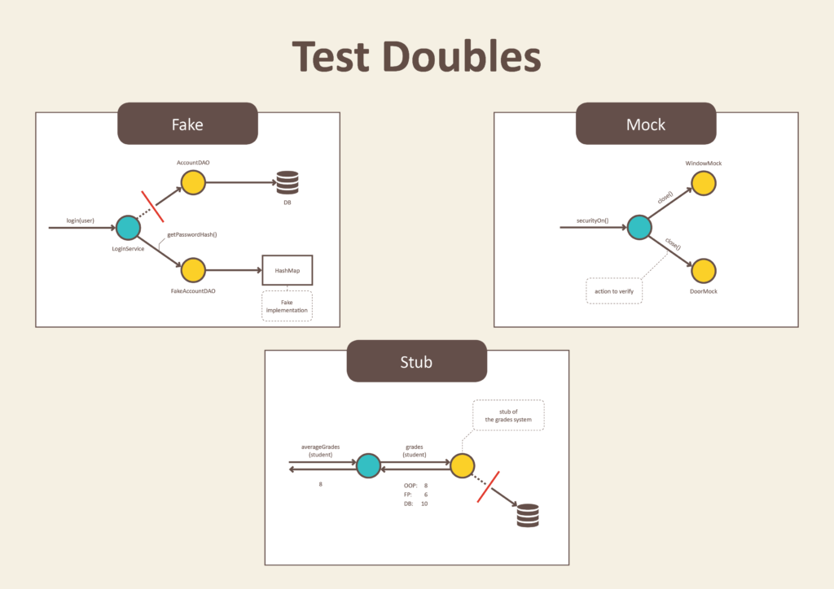
Test Doubles
Generic terms in any case where you replace production object with object used for testing purpose
Dummy
Fake
Stub
Mock
Spy

Slide 45
Mock Framework
Proxy-based Mock Framework: Mockito, EasyMock, jMock,...
Bytecode manipulation Mock Framework: PowerMock,...

Slide 46
Proxy-based Mock Framework
Proxy object
Pros: Easy to implement
Cons: Restricted in features
Implementations:
Based on java.lang.reflect.Proxy
Based on Code Generation Library (CGLIB)

Slide 47
java.lang.reflect.Proxy
Mechanism:
Create proxy class extending java.lang.reflect.Proxy
Delegate method call to InvocationHandler invoke method
Store state (method call, returned value) in static variables
Limitations:
Create proxy classes for interfaces only

Slide 48
Code Generation Library (CGLIB)
ASM: library for creating class files at bytecode level
Mechanism:
Create proxy class which extends original class
Use MethodInterceptor → If method callback is null then call super method (real method), else call proxy method
Limitations
Cannot intercept static, private, final method calls
Cannot build proxy for final class
→ Solution: Custom ClassLoader to transform bytecode (remove final, static, private keywords)

Slide 49

Mockito
Proxy-based mock framework
Follow semantic versioning
Mailing list
Alternatives: EasyMock, jMock,...

Slide 50
Config into Project
Use build tools like Maven or Gradle to add dependencies:
org.mockito.mockito-core | org.mockito.mockito-inline (Java 16)
org.mockito.mockito-junit-jupiter (Mockito Extension for JUnit5)

Slide 51
Declare Mock Object
Declare mock object using @Mock, @Spy
Init mock objects using:
MockitoAnnotations.initMocks(object) - Manually
@RunWith(MockitoJUnitRunner.class) - JUnit4
@ExentedWith(MockitoExtension.class) - JUnit5

Slide 52
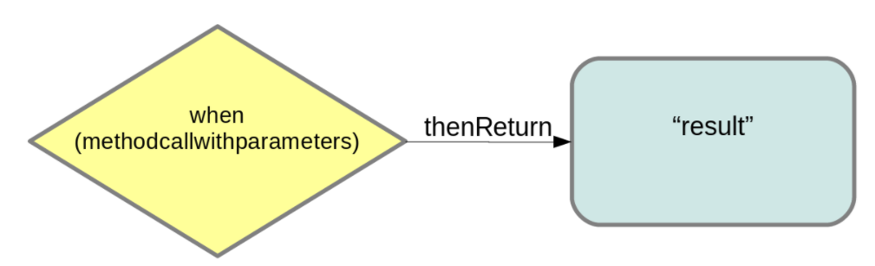
Stub method
Define behavior/returnedValue when perform method invocation
when(methodCall)
thenReturn(result), thenThrow(ex), thenAnswer(Answer), thenCallRealMethod()
doReturn(result), doThrow(ex), doAnswer(Answer), doCallRealMethod(), doNothing()

Slide 53
Arguments Matchers
Anything: any(), any(Class<T> type), anyInt(), anyString(), anyCollection(), anyMap(),...
Check equal: eq(T value), same(T value),...
Check null: isNull(), isNotNull()
String pattern: startsWith(String prefix), endsWith(String suffix), matches(Pattern pattern), matches(String regex)
Custom: argThat(ArgumentMatcher<T> matcher),...

Slide 54
Verify
Mockito keeps track of all method calls and their parameters to the mock object
→ User verify to perform behavior testing: does not check result of method call, it checks that method is called with right params
Verify time of method call
Verify order of method call
Verify argument matching
Verify timeout

